Slide 1

Entscheidungsbäume - do it yourself!
Phase 9 – Kontextsensitive Evaluation von Klassifikatoren
ProDaBi Team · Version 1 · 01.10.2026 · CC BY-SA 4.0

Slide 2
Kommentare für Lehrkräfte zu Folien 3-5
Zweck der Phase
Die Konfusionsmatrix wird als Darstellungsform für die Ergebnisse eines Klassifikators eingeführt. Die SuS unterscheiden tatsächliche und vorhergesagte Klassen sowie korrekte Klassifikationen und die beiden Arten von Fehlklassifikationen.
Aktion
Die Konfusionsmatrix wird mit den Folien 3–5 schrittweise aufgebaut. Dabei werden zunächst tatsächliche und vorhergesagte Klassen sowie die Bedeutung einzelner Zellen und Randwerte geklärt. Anschließend werden korrekte Klassifikationen und die beiden Arten von Fehlklassifikationen unterschieden.
Didaktischer Kommentar
Die neutralen Klassen ermöglichen zunächst eine vom Anwendungskontext unabhängige Erschließung der Konfusionsmatrix. Die beiden Arten von Fehlklassifikationen werden bereits unterschieden, ihre möglichen Konsequenzen jedoch bewusst noch nicht thematisiert.

Slide 3
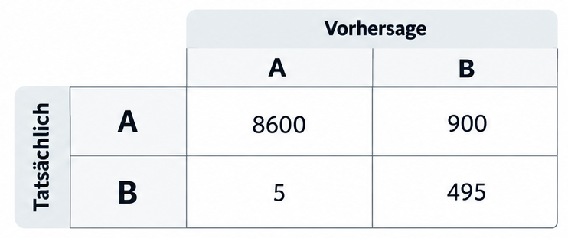
Ergebnisse eines Klassifikators darstellen: Die Konfusionsmatrix
Eine Konfusionsmatrix stellt die tatsächlichen Klassen den vorhergesagten Klassen gegenüber
Zeilen: tatsächliche Klasse
Spalten: vorhergesagte Klasse
Zellen: Anzahl der Fälle mit der jeweiligen Kombination

Slide 4
Ergebnisse eines Klassifikators darstellen: Die Konfusionsmatrix
Zeilensummen: Wie viele Fälle gehören tatsächlich zu einer Klasse?
Spaltensummen: Wie viele Fälle wurden als eine Klasse vorhergesagt?
Gesamtsumme: Wie viele Fälle wurden insgesamt klassifiziert?
9500
500
8605
1395
10.000

Slide 5
Ergebnisse eines Klassifikators darstellen: Die Konfusionsmatrix
Korrekte Klassifikationen
tatsächlich A → Vorhersage A
tatsächlich B → Vorhersage B
Fehlklassifikationen
tatsächlich A → Vorhersage B tatsächlich B → Vorhersage A

Slide 6
Kommentare für Lehrkräfte zu Folien 7-8
Zweck der Phase
Die Fehlklassifikationsrate wird als naheliegendes Vergleichskriterium aktiviert und zugleich die Frage aufgeworfen, ob dieses allein für die Bewertung eines Klassifikators ausreicht.
Aktion
Auf Folie 7 vergleichen die SuS die beiden Klassifikatoren zunächst ohne vorgegebene Fehlklassifikationsraten und begründen ihre Präferenz. Auf Folie 8 werden anschließend die Fehlklassifikationsraten eingeblendet und die Frage aufgeworfen, ob diese für die Bewertung ausreichen.
Didaktischer Kommentar
Eine Orientierung an der Anzahl der Fehlklassifikationen bzw. der Fehlklassifikationsrate ist an dieser Stelle plausibel und sollte nicht korrigiert oder relativiert werden. Die Frage nach den Grenzen dieses Kriteriums bleibt bewusst offen und bildet den Ausgangspunkt für die folgende Sensibilisierung.

Slide 7
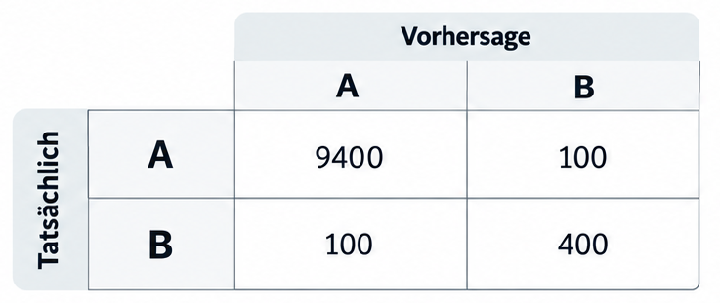
Aufgabe: Vergleichen zweier Klassifikatoren
Klassifikator 1
Klassifikator 2
Welchen der beiden Klassifikatoren würdet ihr bevorzugen? Begründet eure Entscheidung.

Slide 8
Aufgabe: Vergleichen zweier Klassifikatoren
Klassifikator 1
Klassifikator 2
Fehlklassifikationsrate: 2 %
Fehlklassifikationsrate: 9,05 %
Reicht die Fehlklassifikationsrate aus, um zu entscheiden, welcher Klassifikator besser ist?

Slide 9
Kommentare für Lehrkräfte zu Folien 10-21
Zweck der Phase
Die SuS erkennen, dass unterschiedliche Fehlklassifikationen unterschiedliche Konsequenzen haben können und diese unterschiedlich zu bewerten sind:
Fehlerart → Konsequenz → Bewertung
Aktion
Der Flughafenkontext wird mit den Folien 10–19 schrittweise entwickelt: von den möglichen Vorhersagen und ihren unmittelbaren Folgen über die vier möglichen Klassifikationsfälle bis zu den beiden Fehlklassifikationen. Auf Folie 20 diskutieren die SuS deren unterschiedliche Konsequenzen. Folie 21 führt die Erkenntnisse zurück auf den Ausgangsvergleich der beiden Klassifikatoren.
Didaktischer Kommentar
Bewusste Reduktion: Betrachtung einzelner Fälle statt einer Konfusionsmatrix, damit die Bedeutung unterschiedlicher Fehlerarten zunächst qualitativ erschlossen werden kann.
Bewusste Reduktion: überschaubarer Anwendungskontext mit relativ eindeutiger Zielsetzung; unterschiedliche Perspektiven werden noch nicht systematisch betrachtet.
Übergang: In der folgenden Arbeitsphase wird die Betrachtung auf Konfusionsmatrizen sowie unterschiedliche Anwendungskontexte und Perspektiven erweitert.

Slide 10

Automatisierte Sicherheitskontrolle am Flughafen
Bevor wir auf die beiden Klassifikatoren zurückkommen, schauen wir uns zunächst genauer an, warum man verschiedene Arten von Fehlklassifikationen unterscheiden muss.
Ein KI-System unterstützt die Sicherheitskontrolle am Flughafen.

Slide 11
Personen möchten die Sicherheits-kontrolle passieren und zum Flugzeug gelangen.

Slide 12


Gut
Böse
Vereinfacht unterscheiden wir zwischen „Gut“ und „Böse“.
„Gut“: Die Person stellt keine Gefahr dar. „Böse“: Die Person stellt eine Gefahr dar.
Das KI-System soll vorhersagen, ob eine Person „Gut“ oder „Böse“ ist.

Slide 13

Gut
Böse
Vorhersage „Gut“ wird angezeigt durch grünes Licht.

Slide 14

Gut
Böse
Vorhersage „Gut“ → Die Person darf die Kontrolle passieren und zum Flugzeug.

Slide 15

Gut
Böse
Vorhersage „Böse“ wird angezeigt durch rotes Licht.

Slide 16


Gut
Böse
Vorhersage „Böse“ → Die Person darf die Kontrolle nicht passieren und muss zur erweiterten Kontrolle.

Slide 17

Gut
Böse
Die Vorhersage des KI-Systems kann mit der tatsächlichen Klasse übereinstimmen oder nicht übereinstimmen.

Slide 18



Gut
Böse
Dadurch ergeben sich vier mögliche Fälle.
Zwei Fälle sind korrekte Klassifikationen, zwei Fälle sind Fehlklassifikationen.

Slide 19
Korrekt als „Gut“ klassifiziert
Korrekt
Korrekt als „Böse“ klassifiziert
Fälschlicherweise als „Gut“ klassifiziert
Falsch
Fälschlicherweise als „Böse“ klassifiziert

Slide 20
Fälschlicherweise als „Gut“ klassifiziert
Fälschlicherweise als „Böse“ klassifiziert
Haben die beiden Arten von Fehlklassifikationen die gleichen Konsequenzen?

Slide 21
Aufgabe: Vergleichen zweier Klassifikatoren
Klassifikator 1
Klassifikator 2
Fehlklassifikationsrate: 2 %
Fehlklassifikationsrate: 9,05 %
Unterschiedliche Arten von Fehlklassifikationen können unterschiedliche Konsequenzen haben.
Deshalb reicht die Fehlklassifikationsrate allein nicht immer aus, um Klassifikatoren zu bewerten.
Man benötigt Informationen über den Anwendungskontext!

Slide 22
Kommentare für Lehrkräfte zu Folie 23
Zweck der Phase
Die SuS übertragen die Betrachtung von Fehlklassifikationen und ihren Konsequenzen auf konkrete Anwendungskontexte. Durch die Variation von Anwendungskontext und Perspektive wird vorbereitet, dass dieselben Konfusionsmatrizen unterschiedlich bewertet werden können.
Aktion
Die SuS arbeiten in Partnerarbeit an einer von vier Aufgabenvarianten. Sie untersuchen Fehlklassifikationen und deren Konsequenzen aus der jeweils vorgegebenen Perspektive und treffen darauf aufbauend eine begründete Empfehlung für einen der beiden gegebenen Klassifikatoren.
Didaktischer Kommentar
Die Arbeitsaufträge sind bewusst offen formuliert und geben kein festes Bewertungsverfahren vor. Entscheidend ist nicht allein die Empfehlung, sondern deren nachvollziehbare Begründung. Unterschiedliche begründbare Bewertungen sollen zugelassen und noch nicht vereinheitlicht werden; sie bilden die Grundlage für die anschließende Besprechung und Systematisierung.

Slide 23
Arbeitsphase
Variante A – Uploadfilter
Variante B – Uploadfilter
Variante C – Empfehlungssystem
Variante D – Empfehlungssystem

Slide 24
Kommentare für Lehrkräfte zu Folien 25-27
Zweck der Phase
Die Bewertungen aus der Arbeitsphase werden zusammengeführt und verglichen. Dabei wird sichtbar, dass dieselben Klassifikationsergebnisse abhängig von Anwendungskontext und Perspektive unterschiedlich bewertet werden können.
Aktion
Auf Folie 25 werden zunächst die Ergebnisse der Varianten A und B zum Uploadfilter, auf Folie 26 die Ergebnisse der Varianten C und D zum Empfehlungssystem besprochen. Jeweils ein Paar stellt seine Empfehlung und Begründung vor; weitere Paare derselben Variante können ergänzen oder abweichende Einschätzungen einbringen. Auf Folie 27 werden die Empfehlungen und zentralen Begründungen gemeinsam in der Übersicht festgehalten.
Didaktischer Kommentar
Im Mittelpunkt stehen insbesondere die Begründungen: Welche Fehlklassifikationen werden betrachtet, welche Konsequenzen haben sie und wie werden diese aus der jeweiligen Perspektive beurteilt? Unterschiedliche begründbare Bewertungen werden bewusst zugelassen. Die Übersicht auf Folie 27 dient zunächst der Sammlung und Gegenüberstellung; die übergeordnete Kontext- und Perspektivabhängigkeit sollte noch nicht abschließend durch die Lehrkraft systematisiert werden.

Slide 25
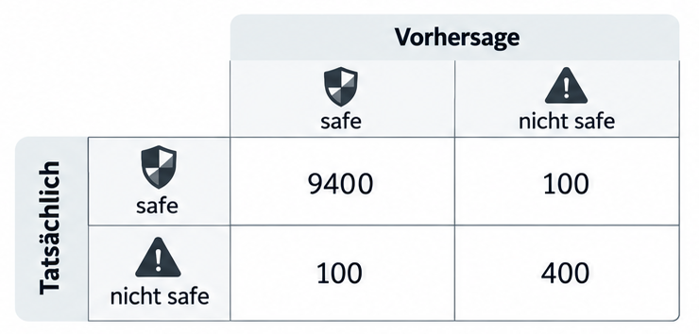
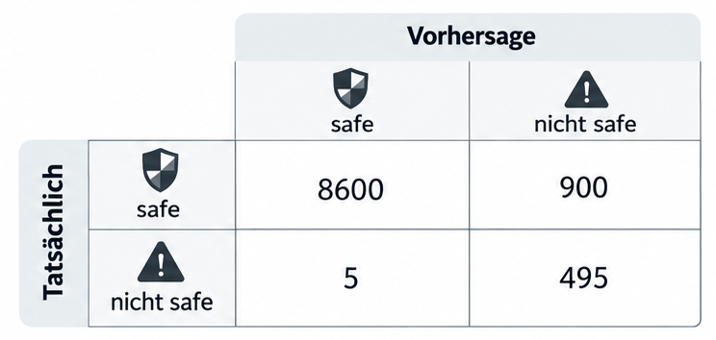
Vorstellung Variante A & Variante B - Uploadfilter

Slide 26
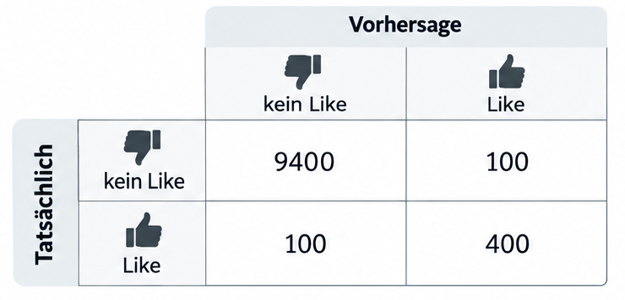
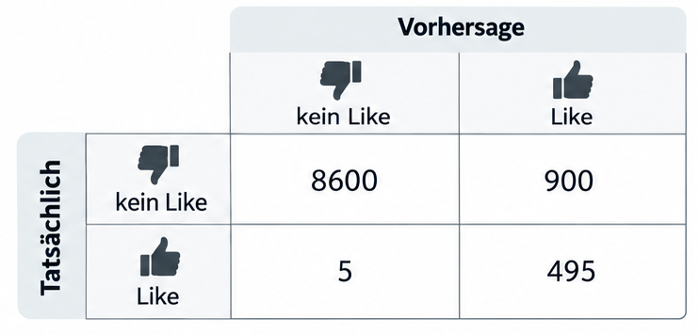
Vorstellung Variante C & VAriante D - Empfehlungssystem

Slide 27
Vorstellung der Ergebnisse
Anwendungskontext | Perspektive | Empfehlung | Begründung
Uploadfilter | Plattform
Uploadfilter | Content Creator
Empfehlungssystem | Nutzerinnen & Nutzer
Empfehlungssystem | Content Creator

Slide 28
Kommentare für Lehrkräfte zu Folien 29-39
Zweck der Phase
Die in der Arbeitsphase entwickelte Betrachtungsweise wird gemeinsam aufgegriffen und gefestigt, indem Fehlklassifikationen, ihre Konsequenzen und deren Bewertung aus einer bestimmten Perspektive schrittweise betrachtet werden. Zugleich wird die Betrachtung um weitere Perspektiven auf dieselben Anwendungskontexte erweitert und dadurch die Perspektivabhängigkeit der Bewertung weiter herausgearbeitet.
Aktion
Mit den Folien 29–34 wird der Uploadfilter aus der zusätzlichen Perspektive der Nutzerinnen und Nutzer betrachtet, mit den Folien 35–39 das Empfehlungssystem aus der Perspektive des Plattformbetreibers. Jeweils werden schrittweise Fehlklassifikationen → Konsequenzen → Bewertung aus der Perspektive → Beurteilung des Klassifikators entwickelt.
Didaktischer Kommentar
Die zusätzlichen Perspektiven werden bewusst erst nach der eigenständigen Arbeitsphase eingeführt. Dadurch wird die dort entwickelte Betrachtungsweise erweitert, ohne sie zuvor als festes Verfahren vorzugeben. Entscheidend ist weiterhin die nachvollziehbare Begründung, nicht eine vorab festgelegte „richtige“ Wahl. Insbesondere beim Empfehlungssystem können unterschiedliche Zielsetzungen des Plattformbetreibers zu unterschiedlichen begründbaren Bewertungen führen.

Slide 29
Weitere Perspektiven auf diese zwei Beispiele

Slide 30
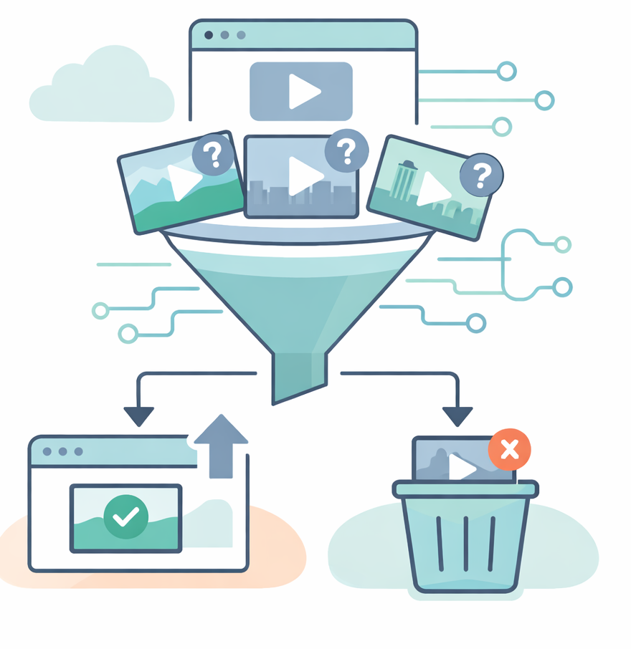
Beispiel 1 – Uploadfilter auf Onlineplattformen
Ein Uploadfilter ist ein automatisches System, das Inhalte (z. B. Videos) bereits beim Hochladen überprüft.
Mithilfe eines KI-Systems wird entschieden, ob ein Inhalt erlaubt (safe) ist oder gegen Vorgaben verstößt (nicht safe). Es handelt sich also um einen Klassifikator.
Inhalte, die als „nicht safe“ klassifiziert werden, werden nicht auf der Plattform veröffentlicht. Inhalte, die als „safe“ klassifiziert werden, werden auf der Plattform veröffentlicht.
safe
not safe

Slide 31
Welche Arten von Fehlern gibt es?
Es gibt zwei Arten von Fehlern:
Tatsächlich: safe
Vorhersage: nicht safe
Tatsächlich: nicht safe
Vorhersage: safe

Slide 32
Welche Arten von Konsequenzen gibt es?
Es gibt zwei Arten von Konsequenzen:
Ein „safe“-Video gelangt
nicht auf die Plattform
Ein „nicht safe“-Video
gelangt auf die Plattform
Es gibt zwei Arten von Fehlern:
Tatsächlich: safe
Vorhersage: nicht safe
Tatsächlich: nicht safe
Vorhersage: safe

Slide 33
Wie bewerten wir die Konsequenzen
aus einer vorgegebenen Perspektive?
Es gibt zwei Arten von Konsequenzen:
Ein „safe“-Video gelangt
nicht auf die Plattform
Ein „nicht safe“-Video
gelangt auf die Plattform
Perspektive: Nutzerinnen und Nutzer
Es gibt zwei Arten von Fehlern:
Tatsächlich: safe
Vorhersage: nicht safe
Tatsächlich: nicht safe
Vorhersage: safe

Slide 34
Finale Beurteilung?
zweite Prüfung durch Mensch
Ein „safe“-Video gelangt
nicht auf die Plattform
Ein „nicht safe“-Video
gelangt auf die Plattform
Perspektive: Nutzerinnen und Nutzer
Es gibt zwei Arten von Fehlern:
Tatsächlich: safe
Vorhersage: nicht safe
Tatsächlich: nicht safe
Vorhersage: safe

Slide 35
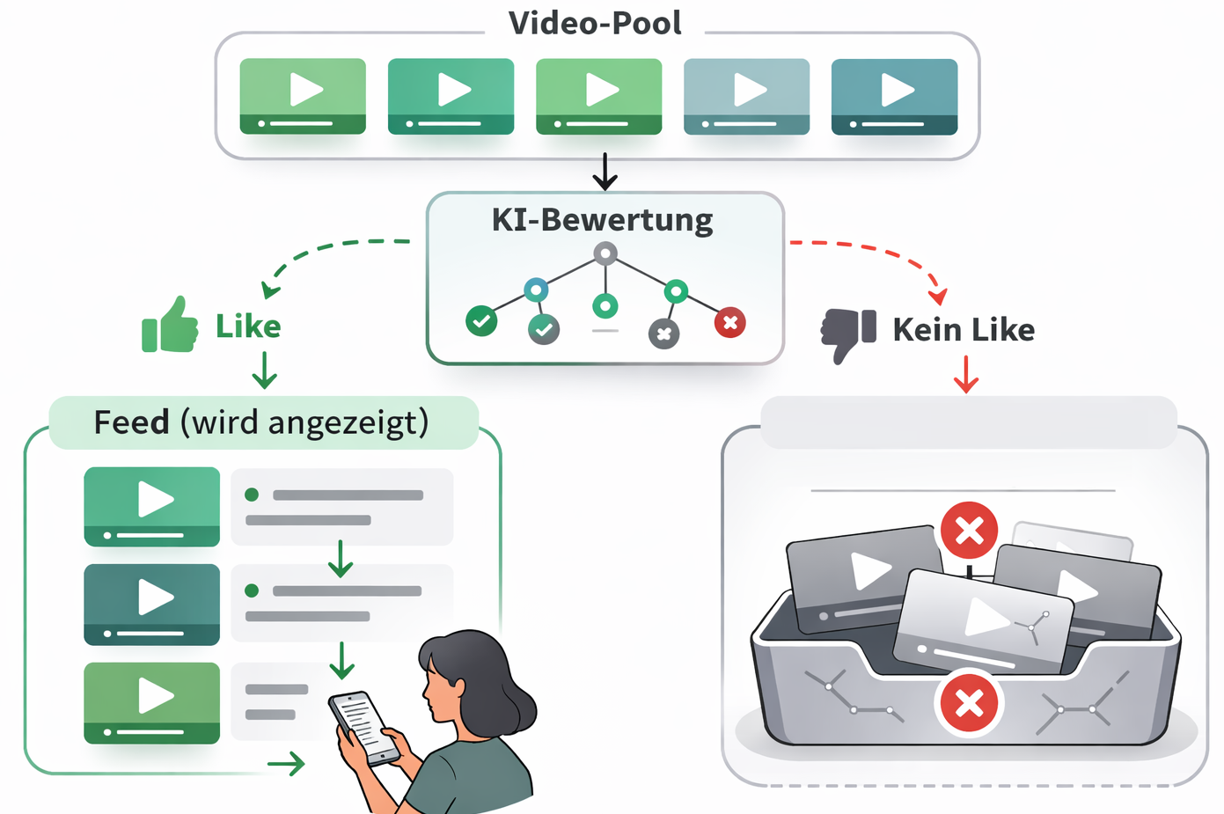
Beispiel 2 – Empfehlungssystem auf Onlineplattformen
Ein Empfehlungssystem auf Onlineplattformen steuert, welche Inhalte einer Person angezeigt werden.
In einem Video-Pool der Plattform befinden sich viele Videos. Das KI-System klassifiziert ein Video danach, ob es einer Person gefallen wird (like) oder nicht (kein like). Es handelt sich also um einen Klassifikator.
Die KI trifft eine Vorhersage:
Like → Video wird in den Feed aufgenommen
Kein Like → Video wird nicht angezeigt
Aussortierter Pool
(wird nicht angezeigt)

Slide 36
Welche Arten von Fehlern gibt es?
Es gibt zwei Arten von Fehlern:
Tatsächlich: kein like
Vorhersage: like
Tatsächlich: like
Vorhersage: kein like

Slide 37
Welche Arten von Konsequenzen gibt es?
Es gibt zwei Arten von Konsequenzen:
Ein „kein like“-Video wird
vorgeschlagen
Ein „like“-Video wird nicht
vorgeschlagen
Es gibt zwei Arten von Fehlern:
Tatsächlich: kein like
Vorhersage: like
Tatsächlich: like
Vorhersage: kein like

Slide 38
Wie bewerten wir die Konsequenzen
aus einer vorgegebenen Perspektive?
Es gibt zwei Arten von Konsequenzen:
Ein „kein like“-Video wird
vorgeschlagen
Ein „like“-Video wird nicht
vorgeschlagen
Perspektive: Plattformbetreiber
Es gibt zwei Arten von Fehlern:
Tatsächlich: kein like
Vorhersage: like
Tatsächlich: like
Vorhersage: kein like

Slide 39
Finale Beurteilung?
Ein „kein like“-Video wird
vorgeschlagen
Ein „like“-Video wird nicht
vorgeschlagen
Fehler wird nicht wahrgenommen
Perspektive: Plattformbetreiber
Es gibt zwei Arten von Fehlern:
Tatsächlich: kein like
Vorhersage: like
Tatsächlich: like
Vorhersage: kein like

Slide 40
Kommentare für Lehrkräfte zu Folien 41-43
Zweck der Phase
Die Erkenntnisse aus den verschiedenen Anwendungskontexten und Perspektiven werden verallgemeinert und systematisiert. Aus dem bisherigen Vorgehen wird ein allgemeines Schema für eine kontextsensitive Evaluation von Klassifikatoren entwickelt.
Aktion
Ausgehend von der Übersicht auf Folie 41 vergleichen die SuS die bisherigen Bewertungen und arbeiten gemeinsam heraus, wovon die Bewertung eines Klassifikators abhängt. Die daraus abgeleiteten Erkenntnisse werden auf Folie 42 festgehalten. Anschließend rekonstruiert die Lehrkraft gemeinsam mit den SuS auf Folie 43 das zuvor verwendete Vorgehen als Identifizieren – Beurteilen – Entscheiden.
Didaktischer Kommentar
Das Schema wird bewusst erst an dieser Stelle explizit gemacht. Es soll aus dem vorherigen Vorgehen der SuS rekonstruiert und nicht als vorgegebenes Bewertungsverfahren eingeführt werden. Besonders wichtig ist die Unterscheidung zwischen dem Identifizieren möglicher Konsequenzen und deren Beurteilung aus einer bestimmten Perspektive. Das Schema dient als Orientierung für eine begründete Evaluation und ist nicht als starre Abfolge zu verstehen.

Slide 41
Gesamtzusammenfassung der verschiedenen Beurteilungen
Klassifikator 1
Klassifikator 2
 | Empfehlungssystem | Uploadfilter
Nutzerinnen & Nutzer | Klassifikator 1 | Klassifikator 2
Content Creator | Klassifikator 2 | Klassifikator 1
Plattform | Klassifikator 1 | Klassifikator 2
Was fällt euch auf, wenn ihr die Beurteilungen miteinander vergleicht?

Slide 42
Gesamtzusammenfassung der verschiedenen Beurteilungen
Klassifikator 1
Klassifikator 2
Die Zahlen alleine reichen nicht aus, um zu beurteilen, welchen Klassifikator man bevorzugt.
Die Einschätzung, welcher Klassifikator besser geeignet ist, hängt vom Anwendungskontext und von der betrachteten Perspektive ab.
Dieselben Zahlen in den Konfusionsmatrizen können deshalb unterschiedlich beurteilt werden.

Slide 43
Kontextabhängiger Vergleich zweier Klassifikatoren
1. Identifizieren
    Welche Arten von Fehlern gibt es?
    Welche Arten von Konsequenzen haben diese Fehler?
    Welche Perspektiven gibt es, um diese Konsequenzen zu beurteilen?
2. Beurteilen
    Wie sind die Konsequenzen aus den verschiedenen Perspektiven zu bewerten?
    Welche Kennzahlen sind für die Bewertung besonders relevant?
3. Entscheiden
    Welcher Klassifikator ist vor diesem Hintergrund besser geeignet?
    Wie ist die Entscheidung zu begründen?
    Weitere Überlegungen für die Entscheidung:
    Stimmen die Beurteilungen verschiedener Perspektiven überein?
    Müssen bestimmte Perspektiven besonders berücksichtigt werden?
    Können Konsequenzen abgemildert werden?

Slide 44
Kommentare für Lehrkräfte zu Folien 45-52
Zweck der Phase
In dieser optionalen Vertiefung wird die kontextsensitive Evaluation um Sensitivität und Präzision als quantitative Kennzahlen ergänzt. Die SuS erkennen, dass beide Kennzahlen unterschiedliche Bezugsgruppen betrachten und dadurch unterschiedliche Fragen an einen Klassifikator beantworten.
Aktion
Mit den Folien 45–46 bestimmen und interpretieren die SuS Sensitivität und Präzision anhand der bekannten Konfusionsmatrizen. Auf den Folien 47–49 vergleichen sie absolute Fehlerzahlen bei unterschiedlichen Klassengrößen und arbeiten den zusätzlichen Informationsgehalt relativer Kennzahlen heraus. Mit den Folien 50–52 werden Sensitivität und Präzision gegenübergestellt und in die zuvor entwickelte kontextsensitive Evaluation eingeordnet.
Didaktischer Kommentar
Sensitivität und Präzision werden nicht als kontextfreie Gütemaße, sondern als quantitative Werkzeuge innerhalb der kontextsensitiven Evaluation eingeführt. Zentral ist neben der Berechnung das Verständnis der unterschiedlichen Bezugsgruppen: Sensitivität bezieht sich auf die tatsächlich zu einer Klasse gehörenden Fälle, Präzision auf die als diese Klasse vorhergesagten Fälle. Welche Kennzahl relevant ist, hängt von der jeweiligen Bewertungsfrage und damit von Anwendungskontext und Perspektive ab.

Slide 45
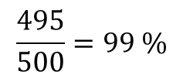
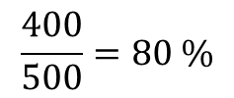
Weitere Maße zur Beurteilung eines Klassifikators: Sensitivität
Beim Uploadfilter kann besonders interessieren, wie zuverlässig tatsächlich „nicht safe“-Videos erkannt werden.
Man spricht auch davon, dass der Klassifikator besonders sensitiv für „nicht safe“-Videos ist.
Sensitivität für „nicht safe“
500
$$\frac{400}{500}=80 \%$$
500
$$\frac{495}{500}=99 \%$$
Die Sensitivität beschreibt, welcher Anteil der tatsächlich zu einer Klasse gehörenden Fälle auch als diese Klasse vorhergesagt wird.

Slide 46
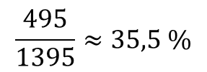
Weitere Maße zur Beurteilung eines Klassifikators: Präzision
Beim Empfehlungssystem kann besonders interessieren, wie zuverlässig eine Vorhersage „like“ ist.
Man spricht auch davon, dass der Klassifikator besonders präzise für „like“-Videos ist.
Präzision für „like“
$$\frac{400}{500}=80 \%$$
500
$$\frac{495}{1395}≈35,5 \%$$
1395
Die Präzision beschreibt, welcher Anteil der als eine Klasse vorhergesagten Fälle tatsächlich zu dieser Klasse gehört.

Slide 47
Kann man statt der Sensitivität nicht einfach die Anzahl der Fehler betrachten?
Sensitivität für „nicht safe“
500
$$\frac{400}{500}=80 \%$$
500
$$\frac{495}{500}=99 \%$$

Slide 48
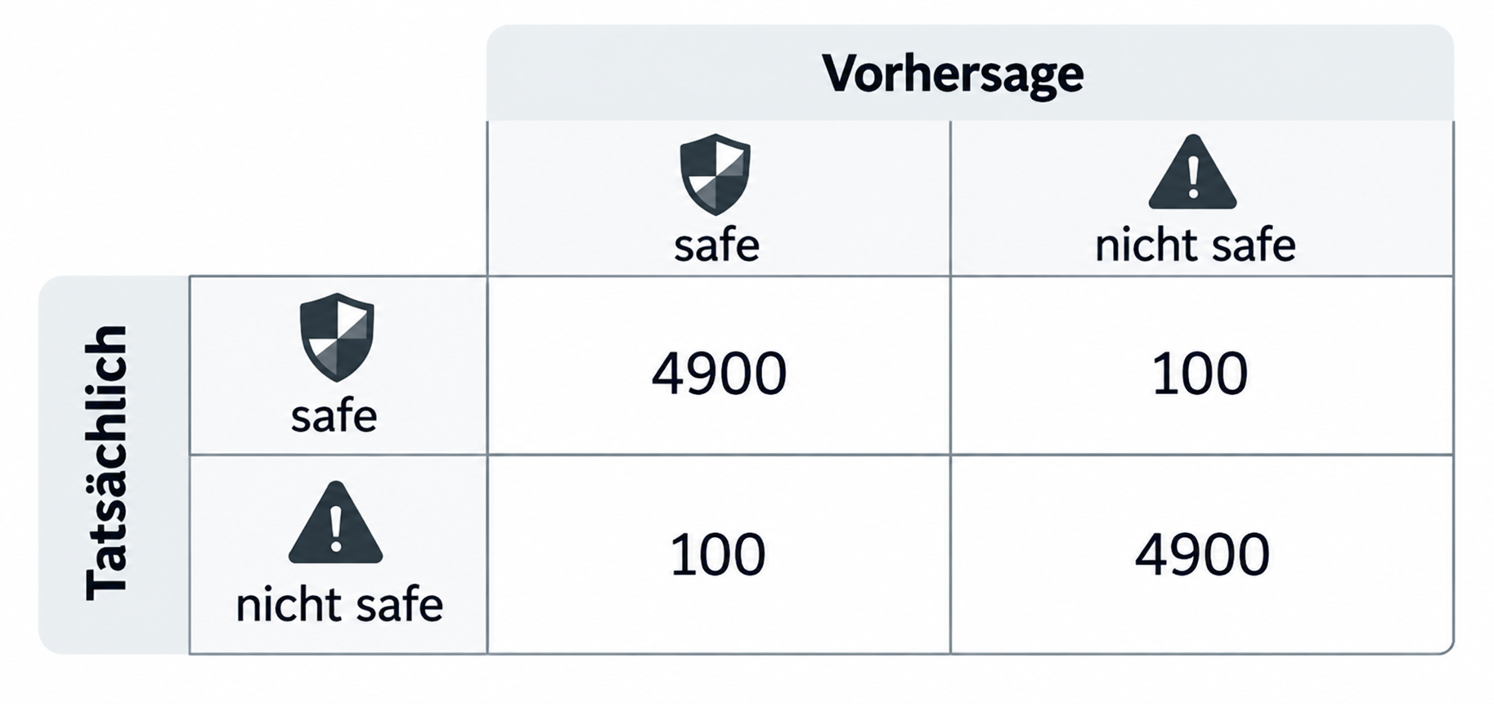
Ein anderer Klassifikator übersieht ebenfalls 100 „nicht safe“-Videos.
Allerdings wird der Klassifikator auf andere Daten angewendet:
Es gibt insgesamt 5000 tatsächlich „nicht safe“-Videos.

Slide 49
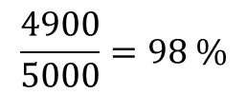
Machen die beiden Klassifikatoren hinsichtlich des Erkennens von „nicht safe“ also gleich viele Fehler? Ja.
Sind sie darin gleich zuverlässig? Nein.
Die Sensitivität berücksichtigt nicht nur die Anzahl der Fehler, sondern auch, wie viele Fälle der betrachteten Klasse insgesamt vorhanden sind.
Sensitivität für „nicht safe“
500
$$\frac{400}{500}=80 \%$$
5000
$$\frac{4900}{5000}=98 \%$$

Slide 50
Sensitivität und Präzision
Sensitivität und Präzision beziehen sich immer auf eine bestimmte Klasse.
Sensitivität: Wie viele der tatsächlich zu dieser Klasse gehörenden Fälle werden erkannt?
Präzision: Wie viele der als diese Klasse vorhergesagten Fälle gehören tatsächlich zu dieser Klasse?
Welche dieser Fragen besonders relevant ist, hängt vom Anwendungskontext und der betrachteten Perspektive ab.

Slide 51
Kontextabhängiger Vergleich zweier Klassifikatoren
1. Identifizieren
    Welche Arten von Fehlern gibt es?
    Welche Arten von Konsequenzen haben diese Fehler?
    Welche Perspektiven gibt es, um diese Konsequenzen zu beurteilen?
2. Beurteilen
    Wie sind die Konsequenzen aus den verschiedenen Perspektiven zu bewerten?
    Welche Kennzahlen sind für die Bewertung besonders relevant? (z. B. Sensitivität, Präzision)
3. Entscheiden
    Welcher Klassifikator ist vor diesem Hintergrund besser geeignet?
    Wie ist die Entscheidung zu begründen?
    Weitere Überlegungen für die Entscheidung basierend auf der Beurteilung:
    Stimmen die Beurteilungen verschiedener Perspektiven überein?
    Müssen bestimmte Perspektiven besonders berücksichtigt werden?
    Können Konsequenzen abgemildert werden?

Slide 52
Was haben wir über die Bewertung von Klassifikatoren gelernt?
Die Fehlklassifikationsrate allein reicht nicht immer aus, um Klassifikatoren zu beurteilen.
Unterschiedliche Arten von Fehlklassifikationen können unterschiedliche Konsequenzen haben.
Für eine kontextsensitive Bewertung werden Fehler und ihre Konsequenzen identifiziert, aus verschiedenen Perspektiven beurteilt und darauf aufbauend eine begründete Entscheidung getroffen.
Welche Fehler und Kennzahlen besonders relevant sind und wie die Konsequenzen beurteilt werden, hängt vom Anwendungskontext und von der betrachteten Perspektive ab.

